Slide 1
Test Flight 사용법

Slide 2
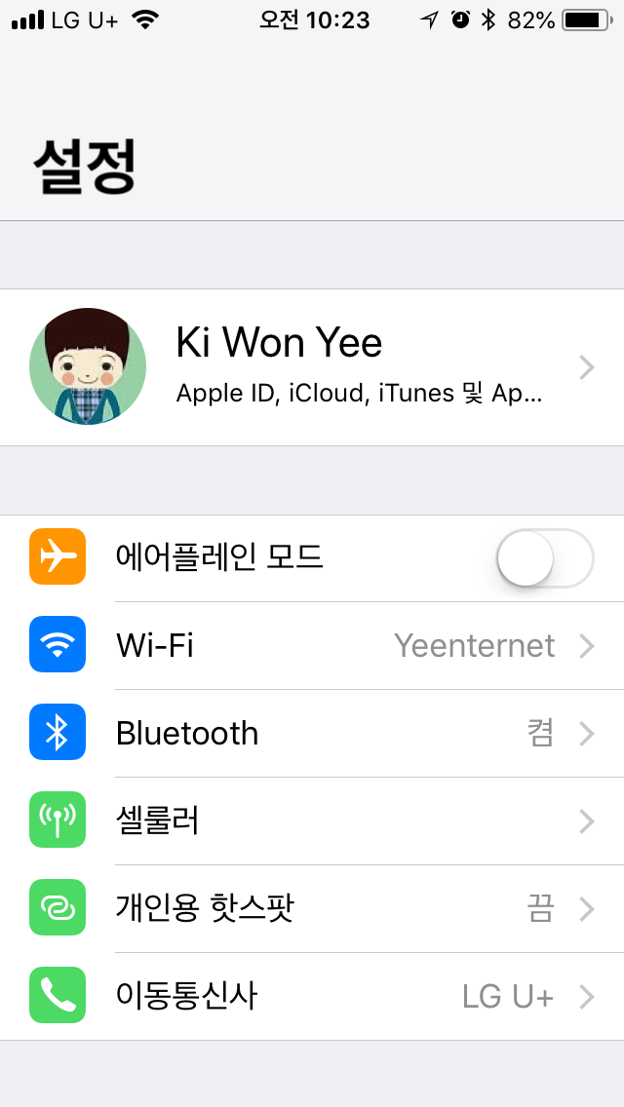
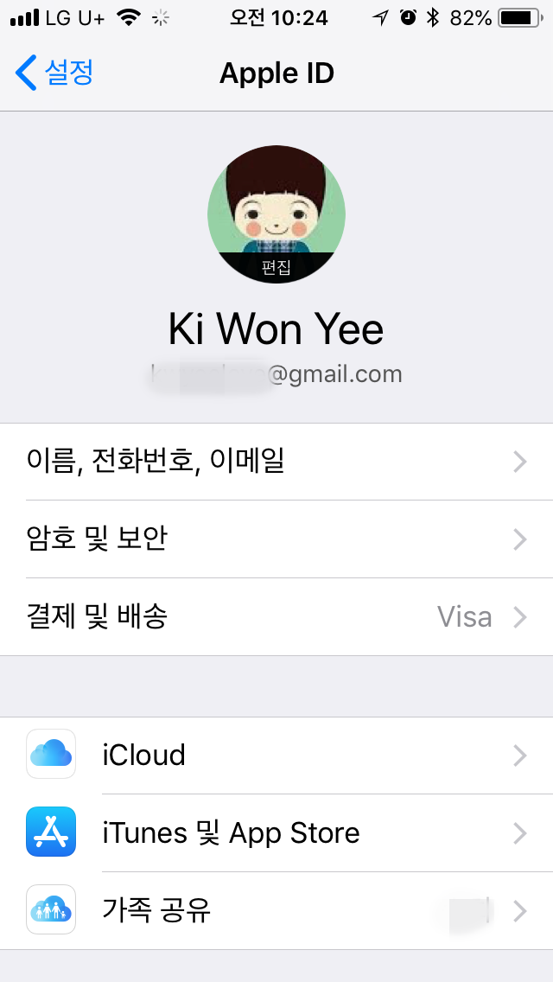
1. 등록할 사용자의 iOS 계정 이메일을 테스트 담당자에게 전달한다.

Slide 3
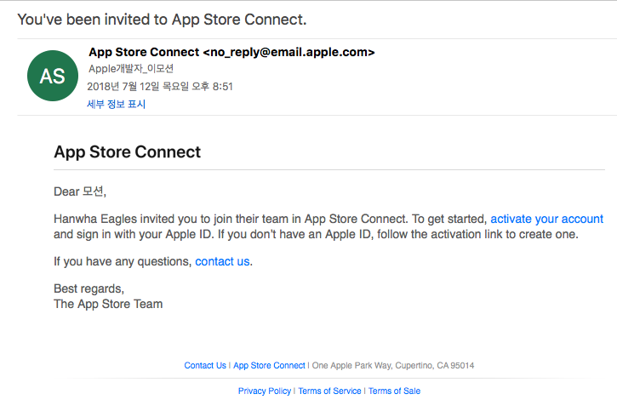
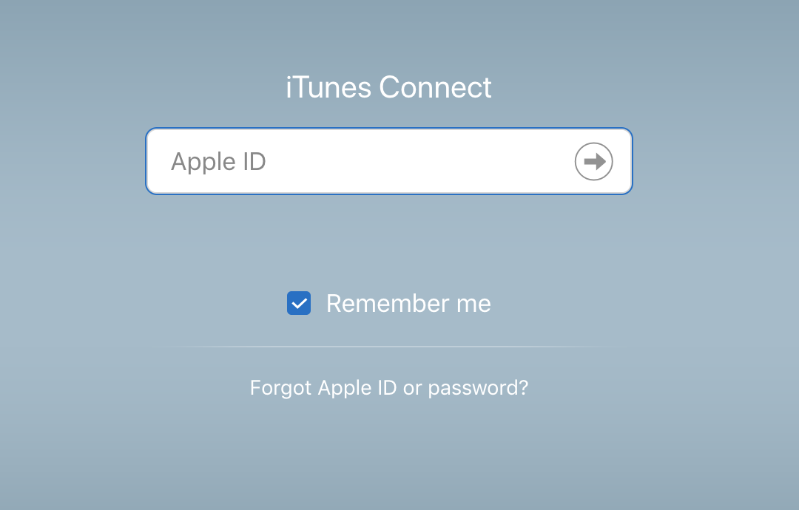
2. 등록에 사용할 이메일로 전달된 Apple 메일을 확인하여 아래의 절차를 진행한다.
1) ‘activate your account’ 클릭
2) iTunes Connect 로그인 페이지에서 해당 이메일(iOS 계정)으로 로그인한다.
Click!

Slide 4
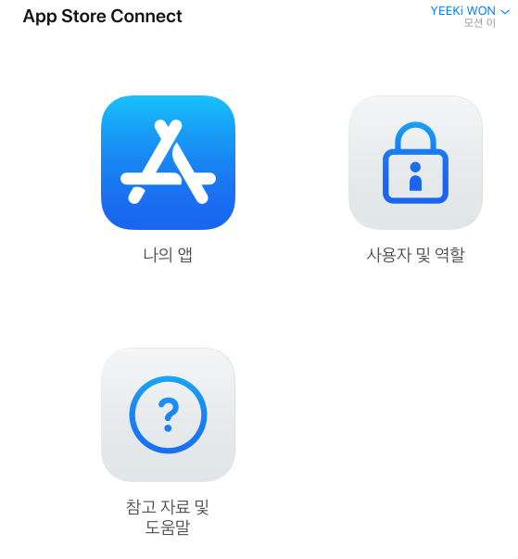
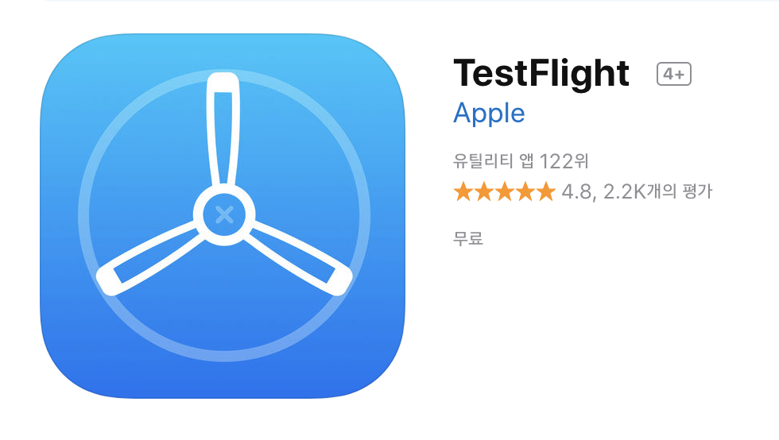
3. 로그인 완료 후 담당자에게 활성화 됨을 알린다. 이후 App Store에서 TestFlight 앱을 다운 받는다.

Slide 5
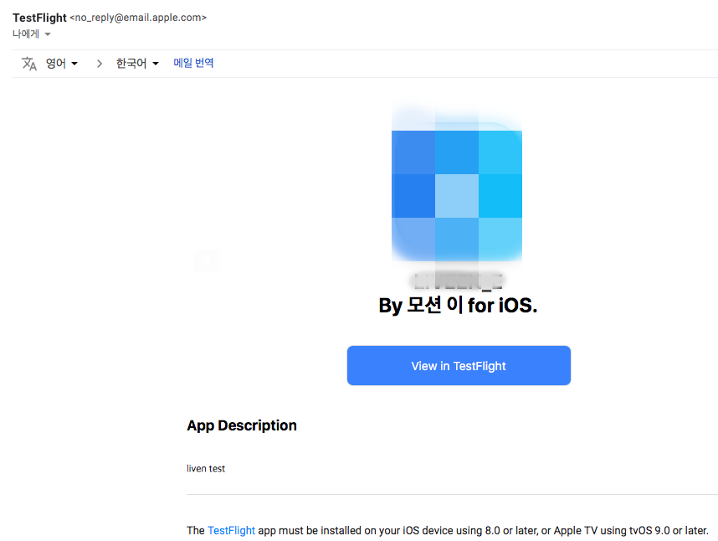
4. 담당자가 다시 보낸 초대 메일을 확인하고 ‘View in TestFlight’ 버튼을 누른다.

Slide 6
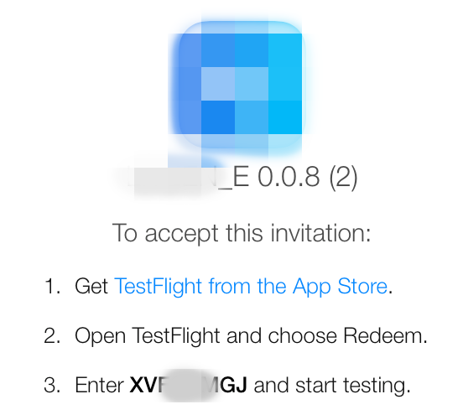
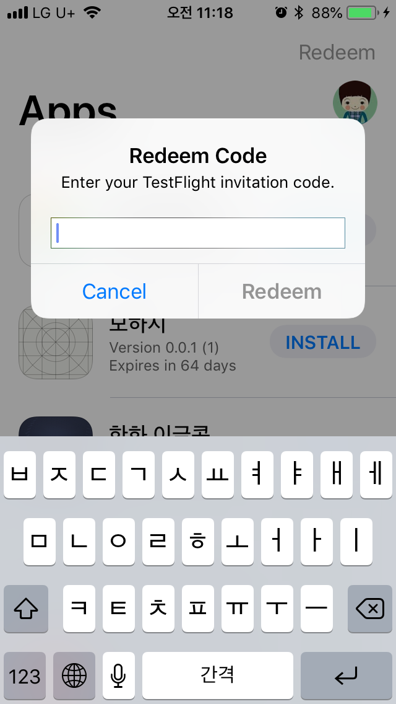
5. 연결된 링크에 나타난 리딤코드(굵은 글씨체)를 다운 받은 TestFlight 에서 입력한다.
Click!
코드입력

